Slide 1
Buongiorno
…e oggi per voi una buona notizia!
(penso…)

Slide 2
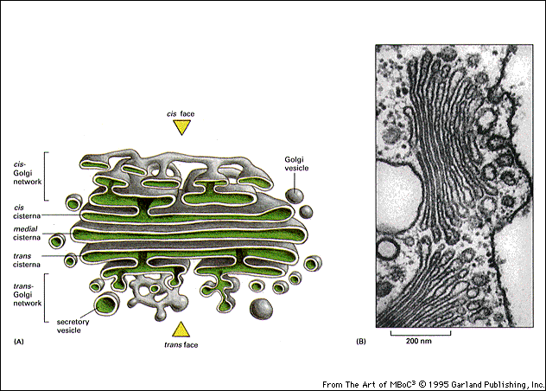
trans-Golgi network (TGN).
Questa area di Golgi è il punto in cui le proteine sono raggruppate e spedite ognuna nella propria precisa destinazione grazie al loro collocamento in uno dei tre differenti tipi di vescicole, che dipendono dal composto usato dal Golgi per "marcare" le proteine.

Slide 3
I tre tipi di vescicole sono:
♦ Vescicole esocitotiche.
Sono vescicole che contengono proteine destinate per il rilascio extracellulare. Dopo il confezionamento, le vescicole gemmano immediatamente verso la membrana plasmatica, si fondono con essa e rilasciano il contenuto nello spazio extracellulare in un processo noto come secrezione costitutiva. Esempio: Anticorpo rilasciato dall'attivazione delle Plasmacellule B.

Slide 4
♦ Vescicole secretorie. Sono anch'esse vescicole che contengono proteine destinate al rilascio extracellulare. Dopo il confezionamento, le vescicole gemmano e sono immagazzinate nella cellula fino a quando non viene dato un segnale per la loro liberazione. Quando l'appropriato segnale viene ricevuto, esse si muovono verso la membrana e vi si fondono per rilasciare il loro contenuto. Questo processo è noto come secrezione regolata. Esempio: Neurotrasmettitore rilasciato dai neuroni

Slide 5
♦ Vescicole lisosomali. Sono vescicole che contengono proteine destinate al lisosoma, organulo di degradazione contenente molte idrolasi acide. Queste proteine includono sia gli enzimi digestivi sia le proteine di membrana. Tutte le proteine destinate al lisosoma sono marcate con una glicosilazione di mannosio-6-fosfato. Esempio: Proteasi digestive destinate ai lisosomi.

Slide 6
Lisosomi

Slide 7
Lisosomi
Svolgono la funzione di “sistema digestivo” della cellula, degradando sia materiale trasportato dall’esterno della cellula, che componenti cellulari non più utili.
Tutti gli enzimi dei lisosomi sono idrolasi acide, attive al pH acido dei lisosomi (circa 5.0) ,ma non al pH neutro del citoplasma (7,2).
Questo meccanismo protegge la cellula dalla eventuale rottura della membrana del lisosoma.
Infatti le idrolasi rilasciate sarebbero inattive al pH neutro del citosol
IDROLASI ACIDE:
Nucleasi, Proteasi, Glicosidasi, Lipasi, Fosfatasi, Solfolipasi
Fosfolipasi

Slide 8
Per mantenere acido il ph al loro interno i lisosomi devono attivamente concentrare ioni H⁺. Ciò è assicurato dalla presenza nella membrana di una pompa protonica, che trasporta attivamente protoni dal citosol nei lisosomi. L’attività di questa pompa richiede consumo di energia che è fornita da idrolisi di ATP per mantenere nei lisosomi una concentrazione di H⁺ circa 100 volte più alta rispetto al citosol
LISOSOMA
Idrolasi acide
pH 5
H⁺
CITOSOL
ATP
ADP
H⁺
pH 7

Slide 9
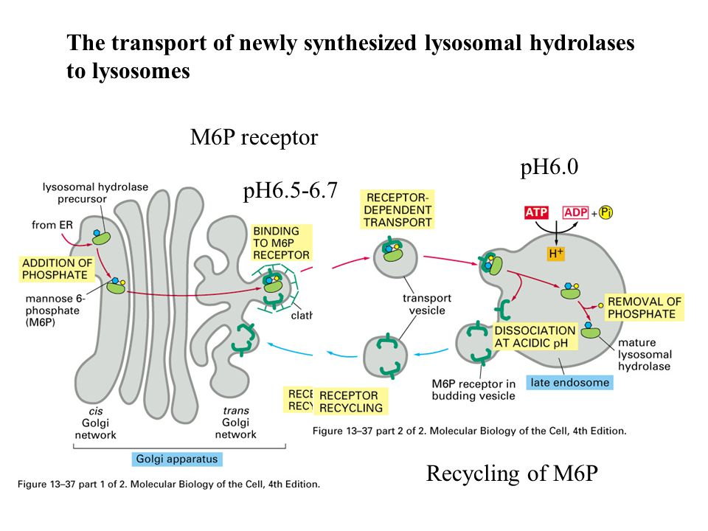

Slide 10
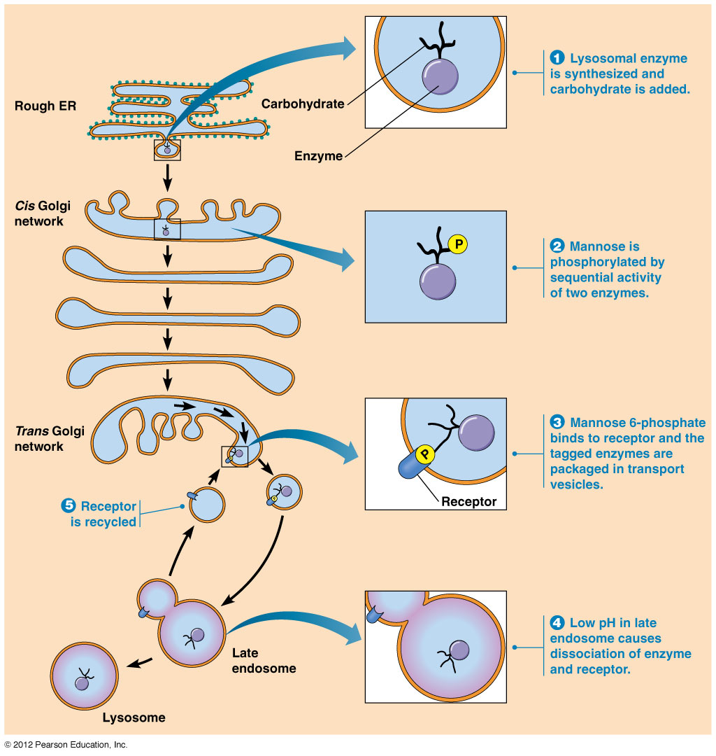

Slide 11
Alcune proteine sono trasportate nel lisosoma direttamente con l’uso di un segnale lisosomale: KFERQ (Lys, Phe, Glut, Arg, glutammina

Slide 12
Nei lisosomi convergono le sostanze che devono essere digerite ad opera delle idrolasi lisosomali
Vie per arrivare al lisosoma:
Autofagia (ER si trasforma in lisosoma)
Fagocitosi
Endosoma precoci e tardivi
)

Slide 13
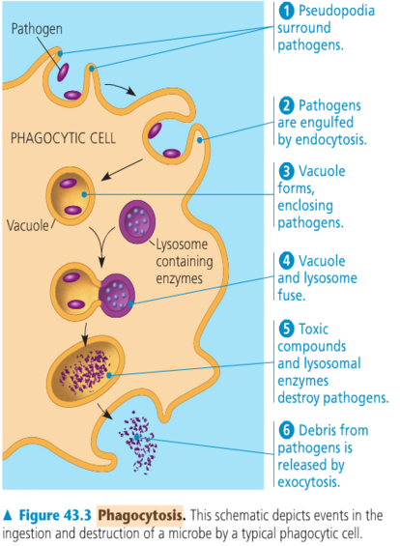
FAGOCITOSI
Cellule specializzate nella degradazione di particelle di grandi dimensioni e di microrganismi (es. macrofagi), fagocitano al loro interno queste particelle formando un FAGOSOMA, il quale si fonde con un lisosoma assicurando la digestione del contenuto. I lisosomi derivati da questo processo prendono il nome di FAGOLISOSOMI e possono essere di varie forme e dimensioni, in base al tipo di materiale fagocitato. Le sostanze indigeribili permangono nei lisosomi quali corpi residui.

Slide 14
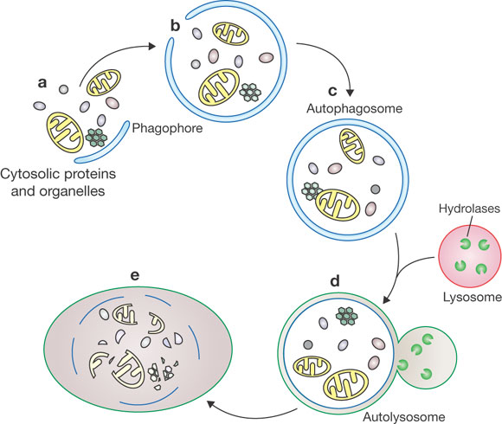
AUTOFAGIA
Rappresenta la via degradativa degli organuli cellulari. Essi vengono inglobati in membrane derivanti dal RE e la vescicola così formata ( AUTOFAGOSOMA), si fonde con un lisosoma , degradando il proprio contenuto

Slide 15
MALATTIE LISOSOMIALI DA ACCUMULO
Gravi malattie genetiche causate dal difetto di enzimi che hanno il compito di degradare diverse molecole all’interno della cellula. I composti non degradati si accumulano nei lisosomi e ne alterano la funzione.
CLASSIFICAZIONE
MUCOPOLISACCARIDOSI
OLIGOSACCARIDOSI
SFINGOLIPIDOSI
Hanno un decorso progressivo che porta al deterioramento delle funzioni
vitali. Molte di esse sono letali. Ereditate come m.autosomiche recessive, si
presentano con una frequenza di 1/5000 nati vivi.

Slide 16
MALATTIA DI FABRY
La malattia di Fabry, nota anche come malattia di Anderson-Fabry, è una malattia ereditaria multisistemica del metabolismo degli sfingolipidi. E’ una patologia legata al cromosoma X, causata da mutazioni a carico del gene codificante per l’enzima alfa-galattosidasi A che alterano o aboliscono l'attività enzimatica.

Slide 17
MALATTIA DI HURLER
La sindrome è dovuta a mutazioni del gene IDUA che esitano nella totale assenza dell'enzima alfa L-iduronidasi e nell'accumulo nei lisosomi di dermatan solfato ed eparan solfato. La trasmissione è autosomica recessiva.
L'incidenza della malattia risulta un caso su 100.000 persone
I-cell disease
I substrati delle idrolasi si accumulano non digeriti nel lisosomi, per cui si formano inclusioni nelle cellule.
Le idrolasi alterate sfuggono ai lisosomi, sono secrete dalla via di default e si accumulano nel sangue: il difetto è dovuto alla mancanza o al difetto di una fosfotransferasi GlcNAc. Le idrolasi sono secrete.

